Slide 1



对话系统（任务型）
天津科技大学
汇报人：21836913 苏少玮
21836910 邓旭
21836931 张帆
汇报时间：2022年4月11日
指导老师： 王嫄

Slide 2



天津科技大学
Contents
对话系统发展历程
对话系统类型
任务型对话系统方法
任务型对话系统评估
任务型对话系统未来研究方向

Slide 3

天津科技大学
01
对话系统发展历程

Slide 4



对话系统的发展历程
天津科技大学
人机交互作为信息时代人类与计算机之间信息交流的基础技术，受到学术界和工业界的广泛关注。人机对话是人机交互技术的核心领域，旨在最大限度地模仿人与人之间的对话方式，使得人类能够用更自然的方式与机器进行交流。
对话系统的发展历程可以归纳为三个阶段：
1、基于符号规则和模板的对话系统；
2、基于统计机器学习的对话系统；
3、基于数据驱动的深度学习的对话系统

Slide 5
对话系统发展历程
天津科技大学
第一阶段
基于符号规则和模板的对话系统：主要依赖专家制定的人工语法规则和本体设计。这种方法易理解，但是由于其全部使用符号规则和模板需要消耗大量的人力和物力，导致跨领域的扩展性严重不足。
第二阶段
基于统计机器学习的对话系统：不需要人工设计规则和模板，通过统计机器学习方法降低对话系统的手工复杂性。这种方法具有弱学习能力，但是解释性差、不易修补漏洞，仍旧难以扩大规模。
第三阶段
第三代对话系统也就是基于深度学习的对话系统是目前研究的主流，使用深度学习取代浅层学习，使机器能够使用端到端的学习方式。

Slide 6
对话系统发展历程
天津科技大学
商业应用
对话系统的迅猛发展也引起工业界的广泛关注，以微软小冰为代表的聊天机器人使得人机对话技术更具实用价值和商业价值，但仍在自然性、逻辑性和流畅性等方面和人类有一定的差距。在任务型对话系统领域，苹果Ｓｉｒｉ、微软敦煌小冰等开始步入应用阶段，帮助用户便捷处理复杂任务，减轻了人工负担．但是，这些系统的实现离不开大量手工定制规则模板，工程量巨大，缺乏通用性和可移植性，技术方法有待进一步探索。

Slide 7
天津科技大学
02
对话系统类型
任务型对话系统
非任务型（开放型）对话系统

Slide 8

对话系统类型
天津科技大学
任务型对话系统面向垂直领域，目的是使用尽可能少的对话轮数帮助用户完成预定任务或动作，例如预定机票、酒店和餐馆等。大多数任务型对话系统对话数据规模较小，难以通过大量数据进行模型训练，前期需用手工制定的规则解决冷启动问题，这使得对话系统的构建变得昂贵和耗时，限制了对话系统在其他领域的使用。

Slide 9
对话系统类型
天津科技大学
非任务型对话系统面向开放领域，要求其回复具有一致性、多样化和个性化。由于话题自由，因此对系统的知识要求极高。实际的非任务型对话系统容易产生“安全回复”问题，如“我不知道”，“我也是”，“好的”等，使得聊天机器人的大多数答案趋近相同。同时，聊天是一个连续交互的过程，句子的语义需要结合对话上下文才能确定。但目前非任务型对话系统的语料大多是从社交网络爬虫所得，缺乏多轮对话相关的上下文语料，导致非任务型对话系统难以保持上下文信息的一致性。

Slide 10
对话系统类型
天津科技大学
 | 任务型对话系统 | 非任务型对话系统
目的 | 完成任务或动作 | 闲聊
领域 | 特定域（垂直域） | 开放域
对话轮数评估 | 越少越好 | 越多越好
应用场景 | 虚拟个人助理 | 娱乐、情感陪护、营销沟通
典型系统 | Ｓｉｒｉ、Ｃｏｒｔａｎａ、 敦煌小冰、度秘 | 小冰

Slide 11
天津科技大学
03
任务型对话系统方法
管道方法
端到端方法

Slide 12
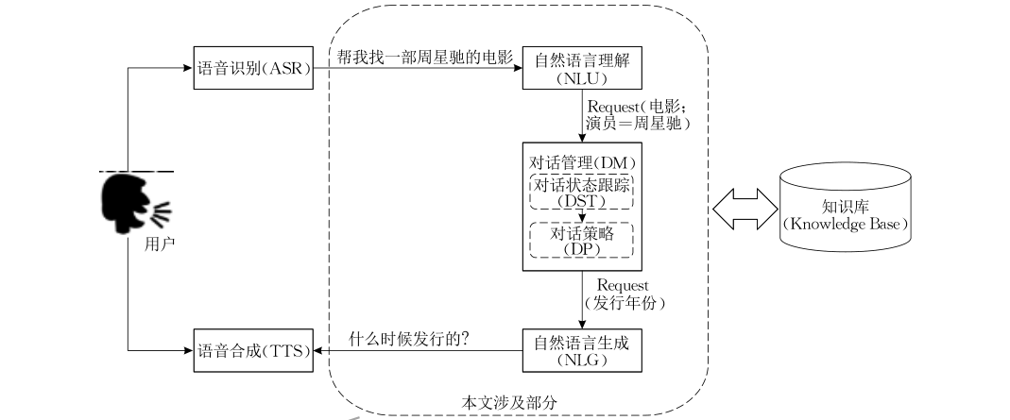
任务型对话系统方法
天津科技大学
管道方法
一个完整的管道方法分为5个部分：自动语音识别（Automatic Speech Recognition，ASR）、自然语言理解（Natural Language Understanding，NLU）、对话管理（Dialogue Management，DM）、自然语言生成（Natural Language Generation，NLG）、语音合成（Text to Speech，TTS）。

Slide 13
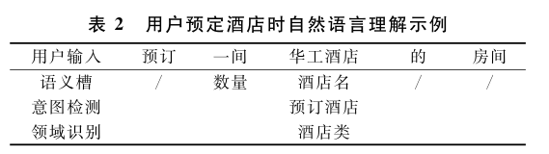
任务型对话系统方法
天津科技大学
管道方法
自然语言理解（NLU）
自然语言理解的目的是将用户的输入映射到预先根据不同场景定义的语义槽中，通常包括三个任务：领域识别、意图检测和语义槽填充．自然语言理解应尽可能完整、清晰和准确地将用户输入转化为计算机能够理解的形式。ＮＬＵ模块的准确性对对话系统的质量有很大影响。

Slide 14
任务型对话系统方法
天津科技大学
管道方法
自然语言理解（NLU）
领域识别和意图检测都属于一个文本分类任务，它根据当前用户的输入推断出用户的意图和涉及的领域，用户的意图和涉及的领域来自预定义的候选集。
最早的传统统计学习模型有：支持向量机（SVM）、朴素贝叶斯（NB）、k-近邻（KNN）等。
深度学习出现后：卷积神经网络（CNN）、循环神经网络（RNN）
语义槽填充与领域识别、意图检测不同，其本质上属于序列标注问题，旨在识别句子中的语义槽和其对应的值。
通常使用的线性统计方法包括条件随机场（CRF）、隐马尔可夫模型（HMM）、最大熵马尔可夫模型（MEMM）等。
深度学习：循环神经网络（RNN）及其变体，长短期记忆网络（LSTM）、门控制循环单元（GRU）等。

Slide 15
任务型对话系统方法
天津科技大学
管道方法
自然语言理解（NLU）
NLU准确性的提高：通过历史消息和上下文语境信息，或者建立上下信息的内存网络来帮助序列标注任务。例如，具有随机机场层的双向长短记忆网络（Bi-LSTM+CRF），不仅可以有效的利用过去和未来的信息，还可以使用句子级标记信息。
在NLU中，通常会对领域识别、意图检测和语义槽填充分别进行建模，但为了简化NLU模块，利用任务与任务之间的相关性，将NLU模块的三个任务进行联合建模。
此外，还可以将NLU模块与DM模块或与DST、DP模块联合建模。

Slide 16
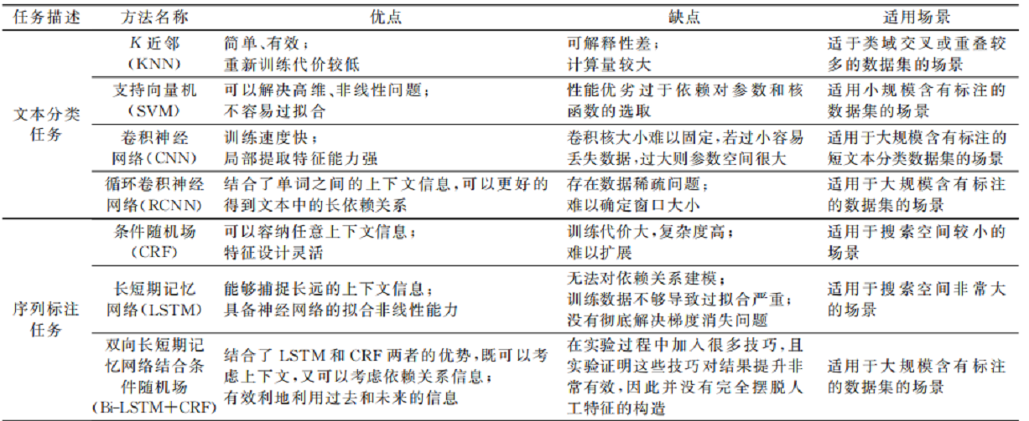
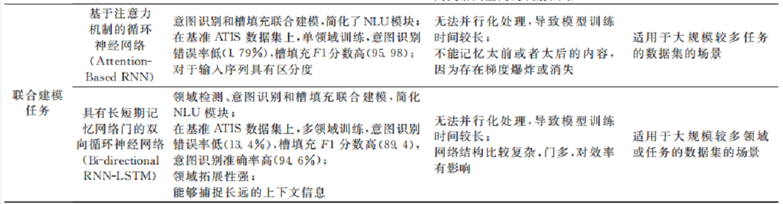
任务型对话系统方法
天津科技大学
管道方法
自然语言理解（NLU）

Slide 17
任务型对话系统方法
天津科技大学
管道方法
对话管理（DM）
对话管理是对话系统的“大脑”，控制着整个对话系统的流程．ＤＭ的输入是自然语言理解的三元组输出，并需要考虑历史对话信息和上下文的语境等信息进行全面地分析，决定系统要采取的相应的动作，其中包括追问、澄清和确认等．ＤＭ的任务主要有：对话状态跟踪和生成对话策略。
对话状态跟踪（DST）
对话管理（DM）
对话策略（DP）

Slide 18
任务型对话系统方法
天津科技大学
管道方法
对话管理（DM）
对话状态跟踪（DST）
对话状态是一种将t时刻的对话表示为可供系统选择下一时刻动作信息的数据结构，可以看作每个槽值的取值分布情况。DST以当前的动作un、前n-1轮的对话状态和相应的系统动作作为输入，输出其对当前对话状态St的估计。对话策略（DP）的选择依赖于DST估计的对话状态St，因此DST至关重要。同时，DST也非常具有挑战性，因为ASR和NLU模块的识别往往会出错，可能导致对话系统无法准确理解用户语义．所以，ASR和NLU模块通常输出N-best列表，DST通过多轮对话不断修改和完善来修正ASR和NLU识别的错误．

Slide 19
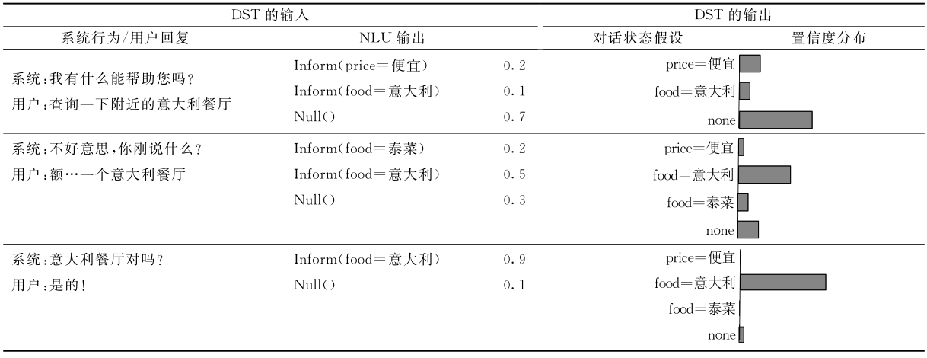
任务型对话系统方法
天津科技大学
管道方法
对话管理（DM）
对话状态跟踪（DST）

Slide 20
任务型对话系统方法
天津科技大学
管道方法
对话管理（DM）
对话状态跟踪（DST）
DST主要分为三类方法：基于人工规则、基于生成式模型和基于判别模式模型。
基于人工规则的方法，如有限状态机（FSM）需要人工预先定义好所有的状态和状态转移的条件，使用分数或概率最高的NLU模块解析结果进行状态更新。
目前，大多数商业应用中的对话系统都使用基于人工规则的状态更新方法来选择最有可能的结果。该方法不需要训练集，且很容易将领域的先验知识编码到规则中，与其对应的是其相关参数需要人工制定且无法自学习，ASR和NLU模块的识别错误没有机会得以纠正。这种限制促进了生成式模型和判别式模型的发展。

Slide 21
任务型对话系统方法
天津科技大学
管道方法
对话管理（DM）
对话状态跟踪（DST）
DST主要分为三类方法：基于人工规则、基于生成式模型和基于判别模式模型。
生成式模型是从训练数据中学习相关联合概率密度分布，计算出所有对话状态的条件概率分布作为预测模型。
虽然生成式模型的效果优于基于人工规则的方法，且该方法可以自动进行数据训练，减少了人工成本。但是生成式模型无法从ASR、NLU等模块挖掘大量潜在信息特征，也无法精确建模特征之间的依赖关系。此外，生成式模型进行了不必要的独立假设，在实际应用中假设往往过于理想。

Slide 22
任务型对话系统方法
天津科技大学
管道方法
对话管理（DM）
对话状态跟踪（DST）
DST主要分为三类方法：基于人工规则、基于生成式模型和基于判别模式模型。
基于判别式模式模型展现出更为有利的优势，它把DST当作分类任务，结合深度学习等方法进行自动特征提取，从而对对话状态进行精准建模。
最早的判别式对话跟踪利用手写规则定义对话状态，利用逻辑回归进行多分类，估计每类特征对应的权重。除了手写规则定义对话状态，还可以结合深度学习例如深度神经网络将对话历史信息抽象成一个固定维的特征向量用于训练分类器，如最大熵模型（MEM）、网络排序等模型将所有历史信息抽象成一个固定维的特征向量用于训练分类器．除此之外，将马尔可夫模型（MM）、CRF、RNN模型将提取的特征用于序列建模．这些方法都能在一定程度上弥补生成式模型的缺点，但大量的标注工作加大了模型应用的难度。

Slide 23
任务型对话系统方法
天津科技大学
管道方法
对话管理（DM）
对话策略（DP）
对话策略根据DST估计的对话状态St，通过预设的候选动作集，选择系统动作或策略an．DP性能的优劣决定着人机对话系统的成败。
监督学习
强化学习
DP模型
模仿学习

Slide 24
任务型对话系统方法
天津科技大学
管道方法
对话管理（DM）
对话策略（DP）
DP模型可以通过监督学习、强化学习和模仿学习得到。
监督学习需要专家手工设计对话策略规则，通过上一步生成的动作进行监督学习．由于ＤＰ的性能受特定域的特性、语音识别的鲁棒性、任务的复杂程度等影响，因此手工设计对话策略规则比较困难。这使得强化学习逐渐代替专家手工设计一系列复杂的决策规则。

Slide 25
任务型对话系统方法
天津科技大学
管道方法
对话管理（DM）
对话策略（DP）
DP模型可以通过监督学习、强化学习和模仿学习得到。
强化学习是通过一个马尔可夫决策过程（MPD），寻找最优策略的过程．MPD可以描述为五元组（S，A，P，R，γ）：
S：表示所有可能状态（State）的集合，即状态集；
A：针对每个状态，做出动作（Activate）的集合，即动作集；
P: 表示各个状态之间的转移概率；
R：表示各个状态之间的转换获得的对应回报，即奖励函数；每个状态对应一个值，或者一个状态-动作对对应一个奖励值，例如Rs,a，表示状态s下采取动作a获得的回报；
γ：表示为折扣因子，用来计算累计奖励．取值范围是０～１。
DP需要基于目前状态St和可能的动作来选择最高累计奖励的动作。

Slide 26
任务型对话系统方法
天津科技大学
管道方法
对话管理（DM）
对话策略（DP）
DP模型可以通过监督学习、强化学习和模仿学习得到。
传统的强化学习需要在较多训练数据的情况下，需要计算整个行动轨迹获得的整体回报来寻找最高回报对应的最优策略，才能获得较好的结果。因此在序列多步决策问题中，强化学习需要频繁地试错，来获得稀疏的奖励，这种“随机”方式的不但搜索空间非常巨大，而且前期收敛速度非常慢。

Slide 27
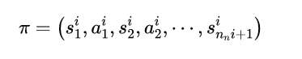

任务型对话系统方法
天津科技大学
管道方法
对话管理（DM）
对话策略（DP）
DP模型可以通过监督学习、强化学习和模仿学习得到。
模仿学习能够很好地解决多步决策问题。模仿学习的原理是通过给智能体提供先验知识，从而学习、模仿人类行为．先验知识提供m个专家的决策样本｛π１，π２，…，πm｝，每个样本定义为一个状态s和动作a的行动轨迹：
将所有［状态-动作］对抽取出来构造新的集合D：

Slide 28
任务型对话系统方法
天津科技大学
管道方法
对话管理（DM）
对话策略（DP）
DP模型可以通过监督学习、强化学习和模仿学习得到。
把集合D中的状态视为训练数据中的特征，动作视为训练数据中的标签，通过回归连续的动作和分类离散的动作，来得到最优的策略模型。但是模仿学习不仅需要专家提供数据，而且对于学习的行为较为复杂的情况，难以提供相关行为数据．因此，模仿学习还需要进一步探索。

Slide 29
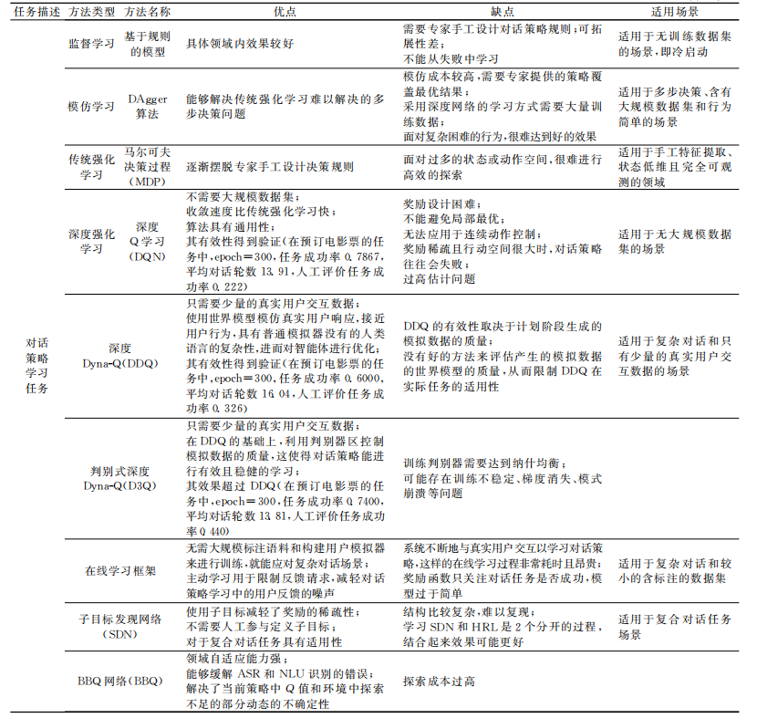
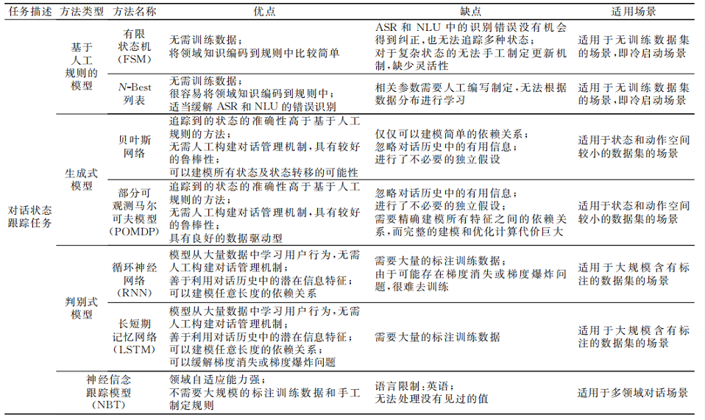
任务型对话系统方法
天津科技大学
管道方法
对话管理（DM）
对话策略（DP）

Slide 30
任务型对话系统方法
天津科技大学
管道方法
自然语言生成（NLG）
自然语言生成（NLG）的主要任务是将ＤＭ模块输出的抽象表达转换为句法合法、语义准确的自然语言句子．一个好的应答语句应该具有上下文的连贯性、回复内容的精准性、可读性和多样性。
基于规则模板/句子规划方法
基于语言模型方法
NLG的方法
基于深度学习方法

Slide 31
任务型对话系统方法
天津科技大学
管道方法
自然语言生成（NLG）
基于模板规划方法
基于模板的方法需要人工设定对话场景，并根据每个对话场景设计对话模板，这些模板的某些成分是固定的，而另一部分需要根据ＤＭ模块的输出填充模板。
基于句子规划方法
基于句子规划的方法的效果与基于模板的方法接近。基于句子规划的方法将NLG拆分为三个模块：内容规划、句子规划、表层生成。

Slide 32
任务型对话系统方法
天津科技大学
管道方法
自然语言生成（NLG）
基于语言模型
基于语言模型，将基于句子规划的方法进行改进：对于内容规划模块，构建话语类、词类的集合，计算每个类的概率，决定哪些类应该包含在话语中；对于表面实现模块，使用n-gram语言模型随机生成每一个对话。
从该方法生成的文本在正确性、流畅度有明显提高，且规则简单，容易理解，该方法的瓶颈在于这些类的集合的创建过于复杂，且需要计算集合中每一个类的概率，因此计算效率低。

Slide 33
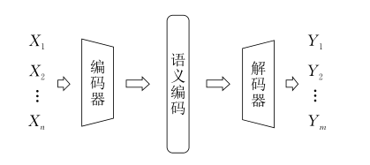
任务型对话系统方法
天津科技大学
管道方法
自然语言生成（NLG）
基于深度学习方法
深度神经网络可以从海量的数据源中归纳、抽取特征和知识来学习，从而避免人工提取特征带来的复杂性和繁重问题。目前，基于深度学习的ＮＬＧ模型普遍以编码器-解码器作为基础框架。大多研究工作是对编码器-解码器的各个部分进行不断改进，如目标函数、编码器和解码器。

Slide 34
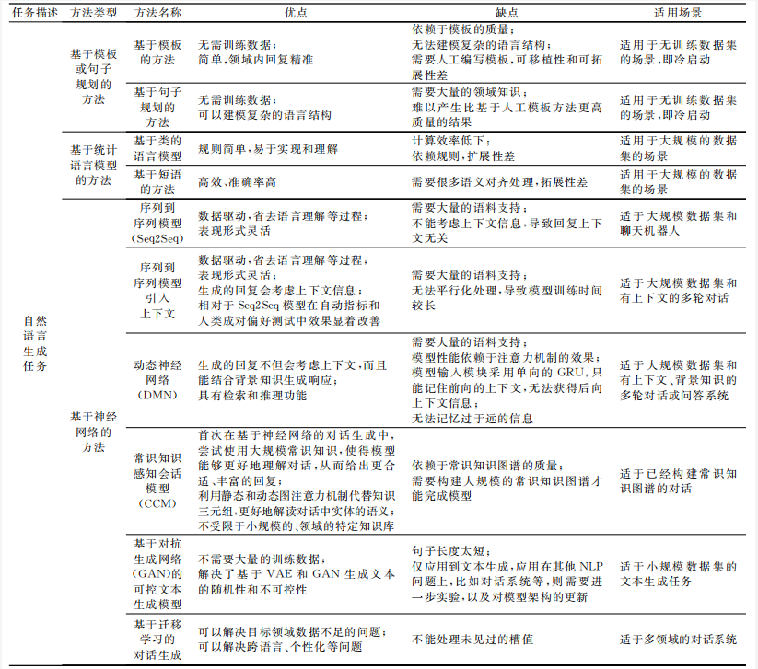
任务型对话系统方法
天津科技大学
管道方法
自然语言生成（NLG）

Slide 35
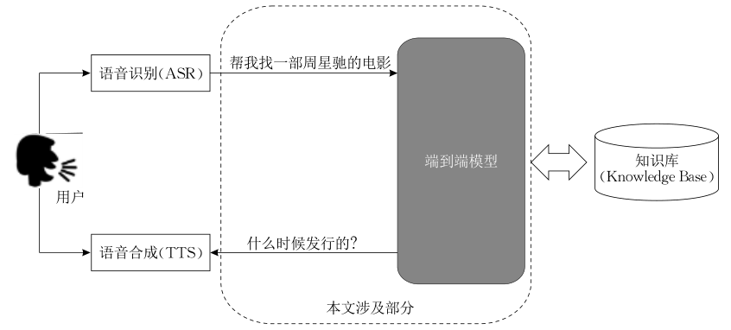
任务型对话系统方法
天津科技大学
端到端方法
端到端方法将管道方法中的三个模块或部分用统一的端到端方法代替，根据用户的输入，直接生成相应的回复或响应模块的输出。端到端任务型对话系统可以由以下框架构建：基于监督学习的框架、基于强化学习的框架和混合框架。

Slide 36
天津科技大学
04
任务型对话系统评估

Slide 37
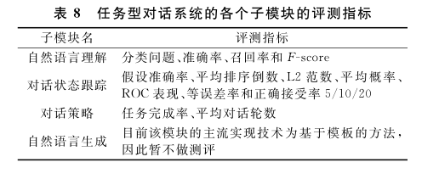
任务型对话系统评价指标
天津科技大学
随着任务型对话系统的发展，与其对应的评价方法也逐渐成为了对话系统的一个重要课题，一个面向任务的对话系统的各个子模块的评测指标如下表所示。

Slide 38
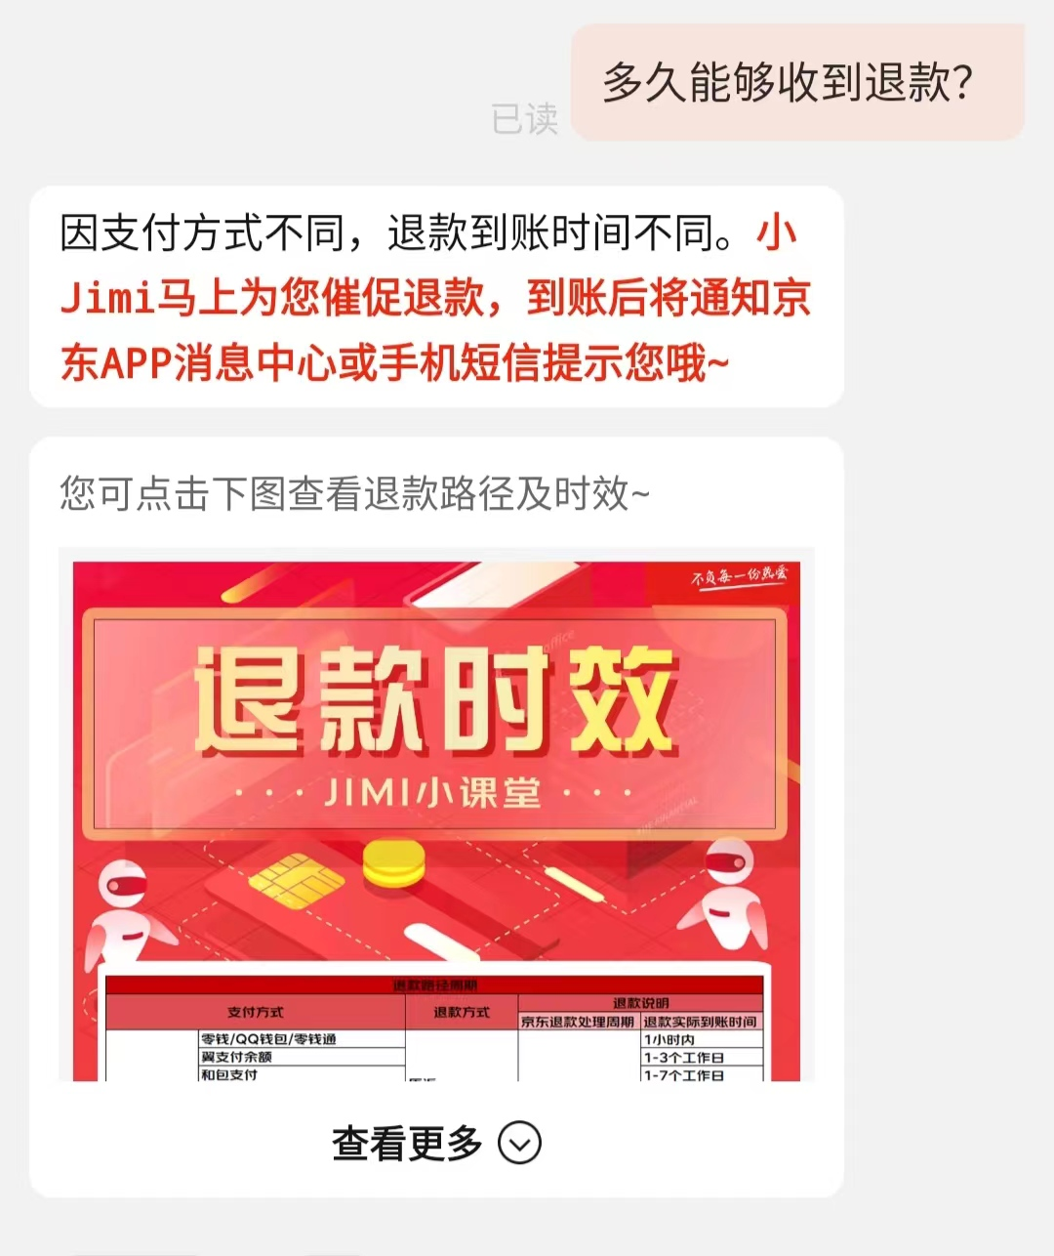
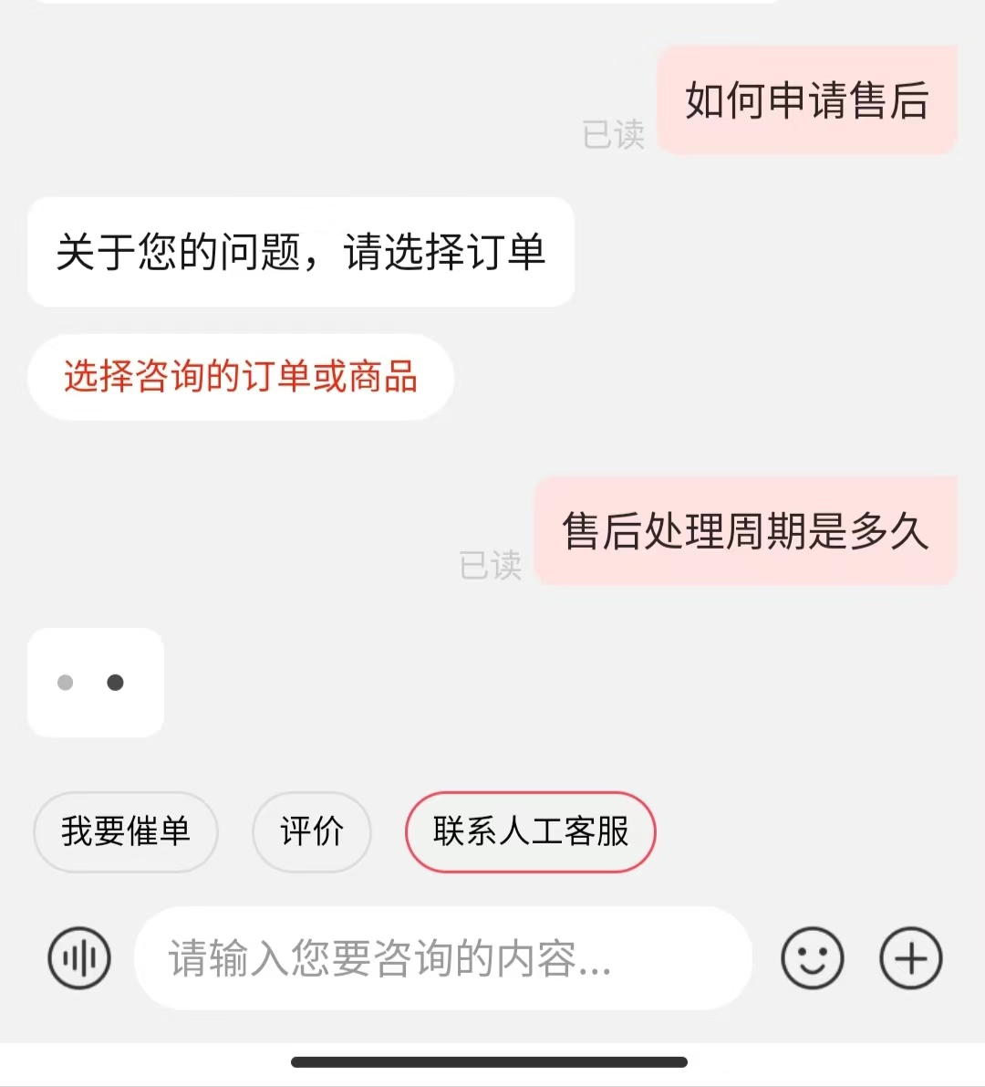
任务型对话系统评价指标
天津科技大学
虽然对话系统中的单个组件通常可以根据更明确的指标进行优化，如准确性、精确性、召回率、F1和BLEU分数，但评估整个对话系统需要更全面的视角。第一类指标衡量任务完成的成功率。最常见的选择可能是任务成功率——成功解决用户问题的对话（购买正确的电影票、找到合适的餐厅等）。第二类衡量对话中产生的成本，例如所用的时间，一个简单但有用的例子是需要进行多少次对话才能得到想要的回答（Number of turns）。

Slide 39
任务型对话系统评估方法
天津科技大学
基于语料库的方法
当对话系统应用于真实对话场景时，对话任务的完成率的界定非常模糊。因此基于语料库的对话评估模型成为了一个活跃的研究方向。大量实践表明，训练语料的质量和对话系统生成内容的质量紧密相关。但是高质量的对训练语料的专业的、完整的标注需要繁重的工作量。
基于用户模拟的方法
用户模拟器作为一种廉价的替代品被越来越多的研究人员接受，用户模拟器试图模仿真实用户在对话中所作的事情，这样既可以减少人工消耗，也可以产生更多可用的训练数据．用户模拟是一种廉价有效的评估方法，通过模拟不同领域下的人类的交互行为，有效地在大范围内进行测试和评价。虽然在用户模拟方面已经做了大量的研究工作，但构建类似于人类的模拟器仍然是一项具有挑战性的任务。

Slide 40
任务型对话系统评估方法
天津科技大学
基于人工评价的方法
由于模拟用户与人类用户之间存在差异，因此通常需要人类用户对对话系统进行测试，以便更加可靠地评估其指标。一种方法是通过招募测试人员，在特定的领域下从预定义的用户目标集合中采样一个用户目标与对话系统进行交互，根据一些重要度量标准，例如任务完成度和每个对话的平均轮次对系统进行评分。这种方法比基于模拟用户评估模型效果更好，但招募测评人员非常昂贵且耗时，仅适用于资源雄厚的实验室。一种方法是通过真实用户进行测试，相比招募人员得到的指标更可靠，且实际用户基数更大，从而导致评估灵活性更大，该方法最主要的缺点是存在潜在的用户体验负面风险。
多种方式相结合的混合方法
这种技术通常用于两人游戏（如围棋游戏），其中两名玩家由同一个强化学习代理控制，可能初始化方式不同。通过让代理与自身对抗，可以以相对较低的成本生成大量的轨迹，强化学习代理可以从中学习良好的策略。例如使用监督和强化学习从模拟用户获得的数据和在线经验中训练，然后利用真实用户对ＤＰ进行验证或微调。这种利用真实用户提高用户模拟与人工评价拟合程度的混合评估方法既不会产生巨大开销，也能够缩小用户模拟和真实用户的差距，但如果对实验集合没有很好的监控，真实用户的评价就不能非常完整地表现出对话的效果和特点。

Slide 41
天津科技大学
05
任务型对话系统未来研究方向

Slide 42
天津科技大学
future
传统的任务型对话系统通常使用手工规则模板或浅层机器学习模型来单独优化模块。近期，深度学习和强化学习逐渐被用于全面优化对话系统，帮助对话系统在不断变化的环境中自动优化系统，以便系统能够有效地适应不同的任务、领域和用户行为。虽然对话系统近年来有较大的发展，已经能帮助用户完成简单的任务，但在通用性、深度理解等方面还面临着许多挑战。

Slide 43
任务型对话系统未来研究方向
天津科技大学
低资源启动
任务型对话系统的成果往往依赖于大量高质量的语料作为训练数据，然而对话数据通常是异构的。例如聊天数据很多，但面向任务的对话数据集非常小。特定领域的对话数据的收集和标注是需要耗费大量的人力。未来的研究需要解决利用低资源启动对话系统的挑战。
目前的主要解决方法有：直接增加标注数据、引入领域知识、半监督学习、无监督学习、主动学习、多任务学习、数据增强和迁移学习等。其中，为现有的有限训练数据增加标注的效果最明显，但标注数据仍然是一个繁重的任务。因此，目前常用的方法是利用自动标注来帮助构建领域知识，结合领域知识来使得数据包含信息的能力更强以达到节约成本的目的，但领域知识的构建过程依旧需要消耗大量的人力物力。无监督学习和半监督学习可以更大程度地利用无标注数据帮助训练。虽然半监督或无监督学习在一定程度上避免了数据资源的浪费，但半监督学习需要做未标记数据于已存在的标注类别相联系的基本假设，如平滑假设、流形假设等，当实际情况不满足于这些基本假设，例如当面对复杂的数据时，比较难准确地还原数据的流形，无监督的样本不仅不能改进这些模型的性能，反而起到恶化的作用。并且无监督学习需要的数据量是监督学习的百倍，甚至更多，而特定域的对话数据集收集非常困难。另外，主动学习通过发现并抽取价值更高的样本，即对实验效果影响最大的样本或信息量大的样本，请求人工标注，从而最大限度地减少了人工标注的工

Slide 44
任务型对话系统未来研究方向
天津科技大学
低资源启动
作量。但该方法仍然避免不了人工标注的繁重工作。数据增强技术可以利用目前不足量的数据产生更多具有同等价值的数据弥补训练数据的不足和利用非对话语料数据来增加训练数据。除此之外，多任务学习和迁移学习还可以通过使用不同语言、任务、领域或模型的信息作为对话系统训练数据的一部分。目前，面对冷启动或数据不足的情况时，迁移学习逐步地被广泛应用。除了可以将其他领域的可复用信息迁移到目标领域的知识图谱，迁移学习还可以将其他模型的含有可复用特征所属的网络层次特征迁移到目标网络来帮助目 标网络的训练等。然而，迁移学习在实际应用可能会在将源领域中含有噪音的信息迁移到目标领域，损伤目标领域的性能，因此源领域和目标领域的实际 效果并不等价．未来任务型对话系统的发展必然需 要解决低资源训练的难题。

Slide 45
任务型对话系统未来研究方向
天津科技大学
域适应能力
如何以更低的开发成本覆盖更多的领域和场景是任务型对话系统的关键问题之一，目前的任务型对话系统针对每一个领域都需要手工制定模板导致领域拓展性不足。
针对这类问题，目前的主要解决方法有：迁移学习、多任务学习、零次学习和单例学习等。对于多领域之间的移植问题，越来越多的研究选择迁移学习作为首选。迁移学习通过利用源领域中的可复用的知识，并将其移植到目标领域作为目标领域训练数据的一部分来帮助学习和训练目标领域。其中零次学习和单例学习是迁移学习的特例，也被经常用于多领域之间的快速迁移任务．两者的主要区别为标记样本的数量，零次学习为没有标记样本而单例学习为只有一个标记样本。对于快速出现的新领域，迁移学习能够快速迁移和应用，体现时效性的优势，但知识的迁移只有在“适当”的情况下才有可能，而“适当”的概念很难被量化需要经验来帮助确定，因此，迁移学习并不是适用于所有新领域的问题。多任务学习通过挖掘不同任务之间的联系和区别，共享源任务和目标任务之间的相同参数或两者之间的共有数据特征来使得目标任务可以从不同的源任务中学习到相关的知识。虽然多任务学习通过学习不同任务之间的联系和差异来提高每个任务的学习效率和质量，但是其效果受到任务差异和数据分布带来影响，同时模型增加了参数量所以需要更大的数据量来训练模型，并且模型更复杂不利于在真实环境中实际部署使用。

Slide 46
任务型对话系统未来研究方向
天津科技大学
领域知识和常识的引入
随着互联网技术的不断发展，人们对人机交互的期望越来越高，在深度学习框架中融合语言理解和推理能力已经成为任务型对话系统乃至自然语言处理的一个重要研究课题。
在深度学习框架中融合语言理解能力和推理能力的重要方法是引入领域知识和常识，因为真实人与人之间的交互需要相关领域的知识储备，仅仅依靠对话文本包含的信息无法准确地理解用户输入和恰当地回复用户。而在实际对话中，还需要对信息进行推理并回答，常识知识的引入可以使得对话系统对于用户的话语更深入的理解，从而更贴近真实人类和谐、自然的交互方式。其中领域知识主要包括维基百科和知识图谱两大类，知识图谱辅以维基百科知识有可能解决很多复杂的实际问题。关于知识图谱的分析、推理研究，难免要与图数据的挖掘相结合，并借鉴相关的图神经网络的算法模型。虽然高质量的知识图谱对于上层应用具有很大提升效果，但高质量的知识图谱构建需要具有完备的知识、准确的知识表示、常识知识的支撑等，这就使得知识的获取、实体边界的识别、知识的形式化表示、知识的融合和知识的应用等技术面临巨大的挑战。同时，知识图谱还应该不断产生新的知识反哺知识库，这种动态的知识图谱的构建也是知识图谱的一项重要挑战。基于领域知识的对话系统比较常见，然而常识知识的收集是一个严峻的挑战。因为常识知识通常没有明确存储在现在的知识库中。

Slide 47
THANK YOU
天津科技大学
汇报人：21836913 苏少玮（主讲）
21836910 邓旭 （答疑）
21836931 张帆 （答疑）

